Slide 1
TRƯỜNG ĐẠI HỌC CÔNG NGHIỆP HÀ NỘI
KHOA CÔNG NGHỆ THÔNG TIN
PHẦN MỀM MÃ NGUỒN MỞ
BÁO CÁO LẬP KẾ HOẠCH DỰ ÁN NHÓM 5
Giảng viên : ThS. Nguyễn Thái Cường
Thành viên : Nguyễn Đức Anh
Nguyễn Lân Duy
Cao Bá Lộc
Lê Việt Hưng
Nguyễn Đăng Khánh
1

Slide 2
Phân công công việc
Giới thiệu tổng quan đề tài: lý do lựa chọn, tính cập thiết. (Nguyễn Đức Anh)
Công cụ và ngôn ngữ thực hiện đề tài: PyCharm, Case Studio 2, Mockup, IBM Rational Rose. (Nguyễn Đăng Khánh)
Công cụ và ngôn ngữ thực hiện đề tài: DBeaver, Ngôn ngữ Python, Django, GitLab. (Nguyễn Lân Duy)
Thiết kế dữ liệu, phân tích use case (Lê Việt Hưng)
Thiết kế màn hình (Cao Bá Lộc)
2

Slide 3
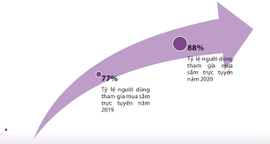
Tổng quan đề tài
1. Giới thiệu đề tài
Ngày nay, công nghệ thông tin đã có những bước tiến phát triển mạnh mẽ về cả chiều sâu và chiều rộng và đặc biệt là sự phát triển của mạng Internet. Và một loại hình kinh doanh khá phổ biến hiện nay đó là ”Bán hàng qua mạng”.
Tại Việt Nam, theo Sách trắng Thương mại điện tử năm 2021, tỷ lệ người dùng Internet tham gia mua sắm trực tuyến đã tăng từ 77% trong năm 2019 lên 88% trong năm 2020. Từ khảo sát này, chúng em đã lên ý tưởng và phát triển Website bán giày thể thao Sport247.
3

Slide 4
Tổng quan đề tài
2. Lý do chọn đề tài
Công nghệ thông tin đã giúp cho công việc quản lý được dễ dàng hơn mà còn giúp cho con người tiếp cận được với thông tin dễ dàng hơn. Đặc biệt, trong thời buổi dịch bệnh cũng như xu hướng mua hàng online đang bùng nổ, nhờ có các phần mềm thì công việc quản lí và bán hàng được đơn giản hóa đi rất nhiều.
Với phần mềm quản lý bán hàng mà chúng em nghiên cứu và xây dựng trong bài tập sau đây sẽ phần nào giúp ích cho người quản về thời gian cũng như nhân lực làm việc.
Hệ thống website được phát triển dựa trên ngôn ngữ Python. Nó được tạo ra với mục đích quản lý mua bán giày thể thao online. Hệ thống này cho phép người quản trị có thể quản lý được các đơn nhập, xuất hàng, các hóa đơn thanh toán, sản phẩm trong kho của công ty Sport247.
4

Slide 5






Tổng quan đề tài
3. Công cụ, ngôn ngữ thực hiện đề tài
PyCharm
Case Studio 2
Mockup
IBM Rational Rose
Ngôn ngữ Python
Django
DBeaver
GitLab
5

Slide 6
Tổng quan đề tài
Giới thiệu và ứng dụng Case Studio 2
Giới thiệu:
- Là công cụ vẽ mô hình dữ liệu chuyên nghiệp và có thể tuỳ chỉnh hỗ trợ những lập trình viên hay nhân viên thiết kế dữ liệu trong việc vẽ các mô hình như: Entity Relationship Diagrams (ERD) và Data Flow Diagrams (DFD) cũng như tạo script SQL cho nhiều cơ sở dữ liệu một cách tự động.
Ứng dụng:
- Dựng mô hình thiết kế giữa các thực thể
6

Slide 7
Tổng quan đề tài
Giới thiệu và ứng dụng Mock-up
Giới thiệu:
- Mock-up tạo một khuôn mẫu về giao diện cho đối tượng hoặc thiết bị được tạo ra dựa trên một thiết kế cụ thể theo tỉ lệ hoặc kích thước đầy đủ.
- Mock-up được xây dựng để truyền đạt ý tưởng chung trên các sản phẩm thực tế, nó được sử dụng chủ yếu bởi các nhà thiết kế để có được thông tin phản hồi từ người dùng.
- Mock-up cung cấp phương pháp hữu hiệu tiết kiệm nhiều thời gian và tiền bạc trong việc thử nghiệm thiết kế.
Ứng dụng:
- Mock-up giúp hỗ thiết kế giao diện của website bán giày thể thao Sport247 để tiện cho việc thiết kế giao diện.
- Mô phỏng hoạt động cụ thể của từng chức năng trong trên ứng dụng trên thực tế.
7

Slide 8
Tổng quan đề tài
Giới thiệu và ứng dụng IBM Rational Rose
Giới thiệu:
- IBM Rational Rose là phần mềm dành cho các nhà phát triển xây dựng và thiết kế hệ thống phần mềm, ứng dụng bằng ngôn ngữ mô hình hóa UML.
- Nó cung cấp các công cụ vẽ trực quan, nhanh chóng và tuân thủ các kí pháp được định nghĩa sẵn. Phần mềm được đánh giá là môi trường phát triển extend hoàn hảo cho các nhà phân tích và thiêt kế.
Ứng dụng:
- Xây dựng mô hình use case.
8

Slide 9
Tổng quan đề tài
Giới thiệu và ứng dụng DBeaver
Giới thiệu:
- DBeaver là phần mềm quản lý cơ sở dữ liệu hỗ trợ JDBC driver
- DBeaver rất trực quan và dễ sử dụng để kết nối với nhiều cơ sở dữ liệu khác nhau, chạy truy vấn, tạo ERD
- DBeaver hỗ trợ các hệ quản trị cơ sở dữ liệu Oracle, MySQL, IBM DB2, SQL Server, PostgreSQL, Java DB, …
Ứng dụng:
- Quản lý cơ sở dữ liệu, vẽ biểu đồ ERD
- Truy vấn SQL, hiển thị dữ liệu
9

Slide 10
Tổng quan đề tài
Giới thiệu và ứng dụng PyCharm
Giới thiệu:
- PyCharm là một nền tảng kết kết hợp được JetBrains phát triển như một IDE (Môi trường phát triển tích hợp) để phát triển các ứng dụng cho lập trình trong Python.
- Một số ứng dụng lớn như Twitter, Facebook, Amazon và Pinterest sử dụng PyCharm để làm IDE Python của họ.
Ứng dụng:
- Là IDE chính để xây dựng trang web.
- Hỗ trợ tạo môi trường ảo (virtual environment).
10

Slide 11
Tổng quan đề tài
Giới thiệu ngôn ngữ Python
Giới thiệu:
- Python là một ngôn ngữ lập trình hướng đối tượng đa năng, cao cấp và mạnh mẽ có kiểu cấu trúc dữ liệu cấp cao mạnh mẽ cùng hệ thống thư viện lớn.
- Được tạo ra bởi Guido van Rossum và lần đầu ra mắt vào năm 1991. Python được dùng rộng rãi trong phát triển trí tuệ nhân tạo và thiết kế website.
- Giấy phép: Python Software Foundation License
- Phiên bản mới nhất: 3.10.5 (Tính đến thời điểm cập nhật)
11

Slide 12
Tổng quan đề tài
Giới thiệu ngôn ngữ Python
Lịch sử phát triển:
- Python 1.0: Đây là phiên bản đầu tiên được phát hành vào 01/1994.
- Python 1.6: Phiên bản 1.x cuối cùng phát hành vào 05/09/2000.
- Python 2.0: Phiên bản giới thiệu list comprehension vào 16/10/2000.
- Python 2.7: Phiên bản 2.x cuối cùng phát hành vào 03/07/2010.
- Python 3.0: Phiên bản loại bỏ cấu trúc và mô-đun trùng lặp phát hành vào 03/12/2008.
- Python 3.10.5: Phiên bản mới nhất tính cho tới thời điểm hiện tại phát hành vào 06/06/2022.
12

Slide 13
Tổng quan đề tài
Giới thiệu Django
Giới thiệu:
- Django là 1 web framework khá nổi tiếng được viết hoàn toàn bằng ngôn ngữ Python, được thiết kế để đáp ứng nhu cầu phát triển các websites an toàn và dễ bảo trì.
- Nó là 1 framework với đầu đủ các thư viện, module hỗ trợ các web-developer. Django sử dụng mô hình MTV (Models, Templates, Views) và được phát triển bởi Django Software Foundation.
- Một số website phổ biến được xây dựng từ Django là Pinterest, Instagram, Mozilla, Spotify, Youtube, ...
13

Slide 14
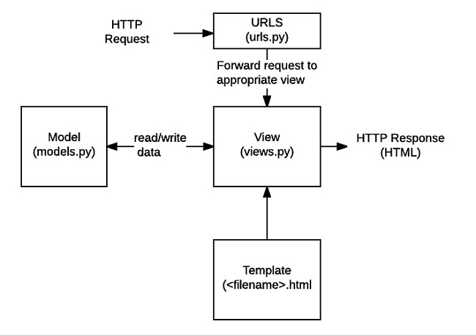
Tổng quan đề tài
Mô hình MVT trong Django
Model (M) là lớp có chức năng truy cập và lưu trữ dữ liệu: Từ cách thức truy cập, phương thức dữ liệu, cho đến mối quan hệ các dữ liệu.
View (V) là lớp chứa các logic, giúp truy cập dữ liệu qua Model và truyền đến Template tương ứng.
Template (T) là lớp hiển thị. Nó lưu trữ những gì liên quan đến việc hiển thị dữ liệu trên web hoặc các nền tảng khác.
14

Slide 15
Tổng quan đề tài
Tại sao lại sử dụng Django?
Ưu điểm:
- Django đơn giản và nhanh chóng
- Khả năng bảo mật cao
- Phù hợp với mọi website, chạy được đa nền tảng
- Hoạt động với hầu hết các database
- Cộng đồng người sử dụng lớn và thiết lập hoàn thiện
- Django có chi tiết tài liệu thư viện và được cập nhật liên tục
Nhược điểm:
- Không đưa ra các cảnh báo khi xuất hiện lỗi
- Người phát triển có thể mất nhiều thời gian để phát hiện lỗi
15

Slide 16
Tổng quan đề tài
Giới thiệu và ứng dụng GitLab
Giới thiệu:
- GitLab là một hệ thống quản lý dự án và phiên bản code thông qua các commit. Các lập trình viên có thể clone lại mã nguồn từ một repository và GitLab chính là một dịch vụ máy chủ repository công cộng.
- GitLab là một trong những máy chủ chứa mã nguồn lớn trên thế giới, đã trở thành một yếu tố có sức ảnh hưởng trong cộng đồng phát triển mã nguồn mở.
Ứng dụng:
- Quản lý mã nguồn.
- Phân chia các nhánh (branch) để phân chia công việc cho từng người để xử lý từng module.
16

Slide 17
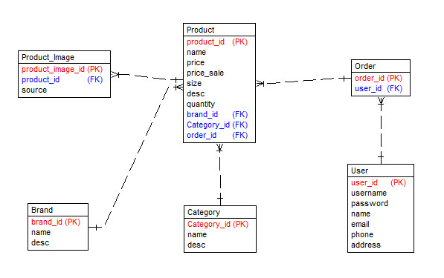
II. Phân tích thiết kế
1. Thiết kế cơ sở dữ liệu
17

Slide 18
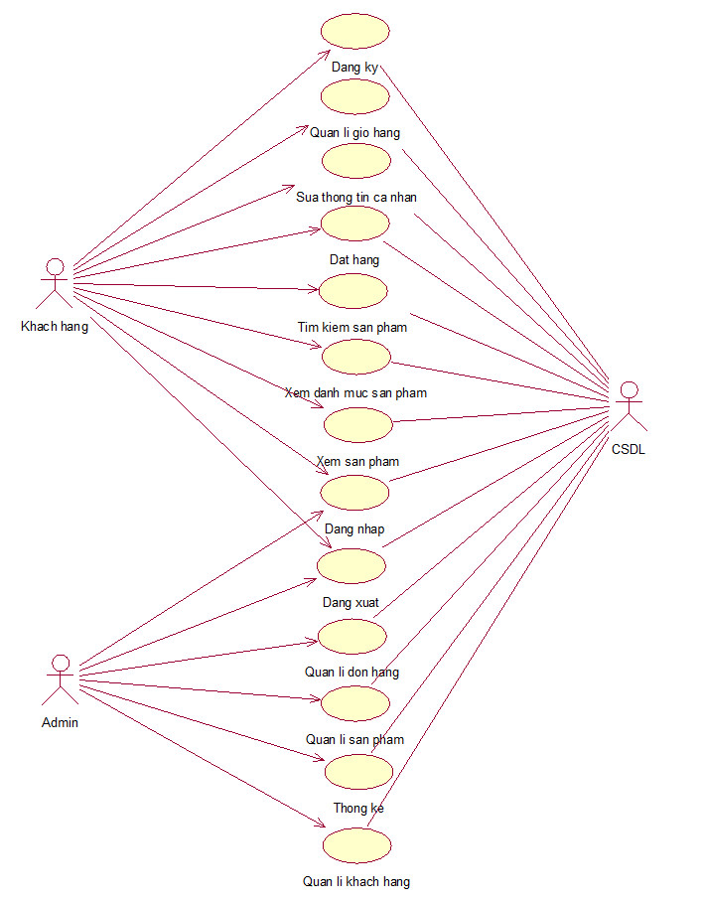
II. Phân tích thiết kế
2. Mô tả các use case
18

Slide 19
II. Phân tích thiết kế
2.1 Use case Đăng ký
Use case này bắt đầu khi khách hàng bấm vào “Đăng ký” trên thanh menu. Hệ thống sẽ hiện thị ra màn hình form điền thông tin tài khoản cần thiết.
Khi người nhập thông tin cần đăng ký và bấm vào “Đăng ký”. Hệ thống sẽ lưu thông tin của khách hàng trong bảng User và hiển thị màn hình đăng nhập.
19

Slide 20
II. Phân tích thiết kế
2.2 Use case Đăng xuất
Use case bắt đầu khi người dung click vào nút “Đăng xuất”
Hệ thống sẽ xoá session và trở lại màn hình Trang chủ
2.3 Use case Đăng nhập
Use case bắt đầu khi người dung click vào nút “Đăng nhập”
Hệ thống sẽ lấy thông tin từ các trường gồm: email và mật khẩu, trong bảng User sau đó sẽ so sánh với dữ liệu được lưu trữ ở trên. Nếu như trùng khớp hợp lệ thì sẽ chuyển sang màn hình Trang chủ.
20

Slide 21
II. Phân tích thiết kế
2.4 Use case Sửa thông tin cá nhân
Use case này bắt đầu khi khách hàng bấm vào “Thông tin” trên thanh menu. Hệ thống sẽ lấy thông tin từ bảng User và hiển thị thông tin chi tiết về khách hàng.
Khi người dùng sửa thông tin cá nhân và bấm vào “Cập nhật”, hệ thống sẽ lưu thông tin cá nhân của khách hàng trong bảng User và hiển thị thông tin cá nhân khách hàng màn hình.
2.5 Use case Xem sản phẩm
Use case bắt đầu khi người dung click vào nút “Xem sản phẩm” trên thanh menu
Hệ thống sẽ lấy thông tin từ bảng Product và hiển thị thông tin chi tiết các sản phẩm lên màn hình gồm tên sản phẩm, hình ảnh, đơn giá.
21

Slide 22
II. Phân tích thiết kế
2.6 Use case Quản lí giỏ hàng
Use case này cho phép Khách hàng thêm, xóa sản phẩm trong giỏ hàng.
Use case này bắt đầu khi khách hàng bấm vào “Giỏ hàng” trên thanh menu. Hệ thống sẽ lấy thông tin từ bảng Order và hiển thị thông tin chi tiết về giỏ hàng lên màn hình
Khi người dùng bấm nút “Xóa”, hệ thống sẽ xóa đi sản phẩm vừa chọn ra khỏi giỏ hàng và hiển thị thông báo lên màn hình.
Khi người dùng bấm nút “Thanh toán” hệ thống sẽ lấy thông tin trong bảng Order và User, hiển thị thông tin lên màn hình thanh toán.
22

Slide 23
II. Phân tích thiết kế
2.7 Use case Xem danh mục sản phẩm
- Use case bắt đầu khi người dung click vào nút “Xem danh mục” trên thanh menu
- Hệ thống sẽ lấy thông tin từ bảng Category và hiển thị thông tin chi tiết các danh mục sản phẩm lên màn hình gồm tên danh mục, hình ảnh.
2.8 Use case Đặt hàng
- Use case này bắt đầu khi khách hàng bấm vào “Sản Phẩm” trên thanh menu. Hệ thống sẽ truy xuất vào danh sách các sản phẩm từ bảng Category để hiển thị thông tin trên màn hình.
- Khi người dùng kích chọn một sản phẩm và bấm vào “Mua Hàng”. Hệ thống sẽ lấy thông tin chi tiết của sản phẩm trong bảng Product và hiển thị thông báo thành công lên màn hình.
23

Slide 24
II. Phân tích thiết kế
2.9 Use case Tìm kiếm sản phẩm
Use case cho phép Khách hàng tra cứu thông tin về các sản phẩm
Use case này bắt đầu khi khách hàng bấm vào “Tìm kiếm sản phẩm” trên thanh menu. Hệ thống sẽ lấy thông tin từ bảng Product và hiển thị thông tin chi tiết về danh mục sản phẩm lên màn hình
Khi người dùng kích chọn một danh mục sản phẩm, hệ thống sẽ lấy thông tin chi tiết của sản phẩm trong bảng Product và hiển thị thông tin chi tiết của sản phẩm lên màn hình.
24

Slide 25
II. Phân tích thiết kế
2.10 Use case Quản lý đơn hàng
Use case này bắt đầu khi Admin bấm vào “Quản lý đơn hàng” trên thanh menu quản trị. Hệ thống sẽ truy xuất vào danh sách các đơn hang và lấy thông tin từ bảng Order và hiển thị thông tin lên màn hình
Admin bấm vào nút xác nhận đơn hàng hệ thống sẽ sửa trạng thái đơn thành đã xác nhận và hiển thị lên màn hình
Admin bấm vào nút xác nhận đơn hàng hệ thống sẽ sửa trạng thái đơn thành đã hủy và hiển thị lên màn hình
25

Slide 26
II. Phân tích thiết kế
2.11 Use case Quản lý khách hàng
Use case này bắt đầu khi Admin bấm vào “Quản lý khách hàng” trên thanh menu quản trị. Hệ thống sẽ truy xuất vào danh sách các tài khoản và lấy thông tin từ bảng User và hiển thị thông tin lên màn hình
Admin bấm vào nút “Thêm” hệ thống sẽ hiển thị yêu cầu nhập đủ thông tin về tài khoản. Admin bấm nút “Thêm mới”. Hệ thống sẽ tạo ra bản ghi mới trong User và hiển thị danh sách tài khoản vừa được cập nhật
26

Slide 27
II. Phân tích thiết kế
2.12 Use case Quản lý khách hàng
Admin bấm vào nút “Sửa” bên phải trên dòng tài khoản muốn sửa. Hệ thống sẽ hiển thị các thông tin cũ của tài khoản. Admin thay đổi thông tin xong bấm vào nút “Cập nhật”. Hệ thống sẽ kiểm tra và cập nhật lại thông tin của bản ghi vào bảng và hiển thị thông tin đã được cập nhật.
Admin bấm vào biểu tượng xoá bên phải trên dòng tài khoản muốn xoá. admin bấm nút “Xác nhận” thì hệ thống sẽ xoá tài khoản theo yêu cầu và hiển thị danh sách tài khoản sau khi xoá.
2.13 Use case Thống kê
Use case này bắt đầu khi Admin bấm vào trang chủ quản trị. Hệ thống sẽ lấy dữ liệu từ bảng Order và hiển thị thông tin lên màn hình tổng doanh thu, tổng số lượng giày đã bán,…
27

Slide 28
II. Phân tích thiết kế
2.14 Use case quản lí Sản phẩm
Use case cho phép người quản trị (Admin) quản lí sản phẩm của cửa hàng.
Use case này bắt đầu khi người quản trị bấm vào “Quản lí sản phẩm” trên thanh menu quản trị. Hệ thống sẽ truy xuất vào danh sách các sản phẩm và lấy thông tin từ bản Product và hiển thị thông tin lên màn hình.
Khi người quản trị bấm vào nút “Thêm”. Hệ thống sẽ hiển thị yêu cầu nhập đầy đủ thông tin về sản phẩm sau đó kích nút “Thêm mới” hệ thống sẽ tạo ra bản ghi mới trong bảng Product và hiện thị danh sách sản phẩm vừa được cập nhật.
28

Slide 29
II. Phân tích thiết kế
2.15 Use case quản lí Sản phẩm
Khi người quản trị bấm vào nút “Sửa” , hệ thống sẽ hiển thị các thông tin của sản phẩm, khi người quản trị thay đổi thông tin và bầm nút “Cập nhât”, hệ thống sẽ kiểm tra và cập nhật lại thông tin của bản ghi vào bảng Product và hiển thị thông tin đã được cập nhật lên màn hình.
Khi người quản trị bấm vào nút “Xóa” bên phải trên dòng thông tin sản phẩm, Hệ thống sẽ hiển thị thông báo xác nhận xóa lên màn hình. Khi người quản trị bẩm nút “Xác nhận” thì hệ thống sẽ xóa thống tin sản phẩm và xóa bản ghi trong bảng Product và hiển thị danh sách sản phẩm đã cập nhật lên màn hình.
29

Slide 30
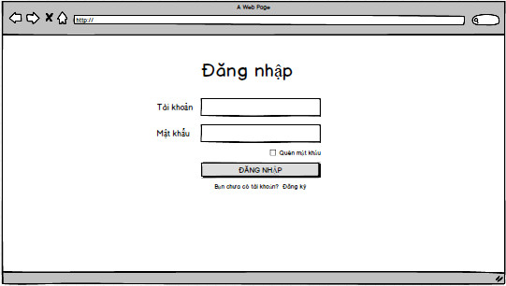
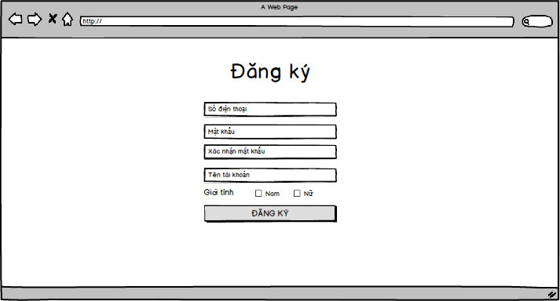
III. Thiết kế giao diện
3.1 Giao diện đăng nhập
3.2 Giao diện đăng ký
30

Slide 31
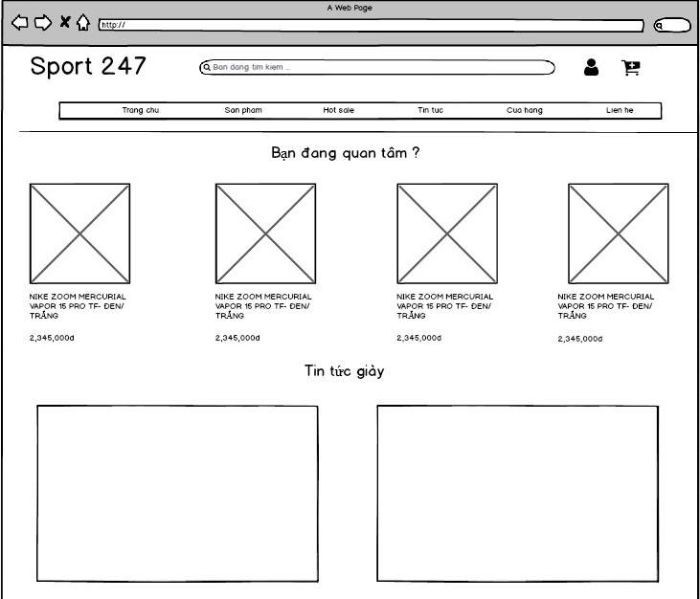
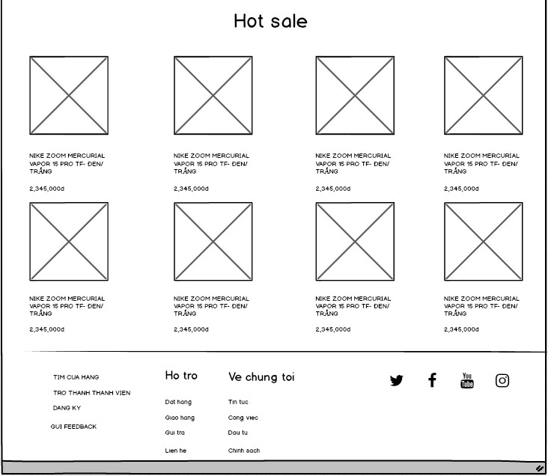
III. Thiết kế giao diện
3.3 Giao diện Trang chủ
31

Slide 32
III. Thiết kế giao diện
3.4 Giao diện Trang chủ
32

Slide 33
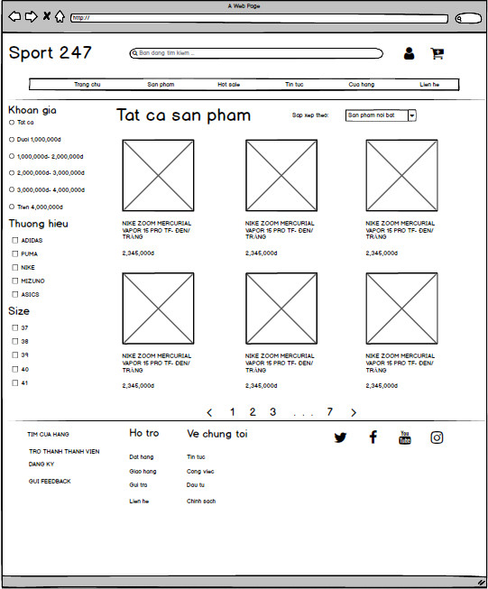
III. Thiết kế giao diện
3.4 Giao diện Xem danh sách sản phẩm
33

Slide 34
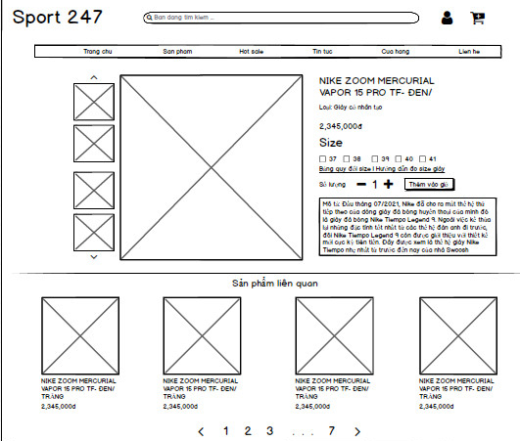
III. Thiết kế giao diện
3.5 Giao diện Xem chi tiết sản phẩm
34

Slide 35
THANKS FOR LISTENING!!!
35

